Slide 1
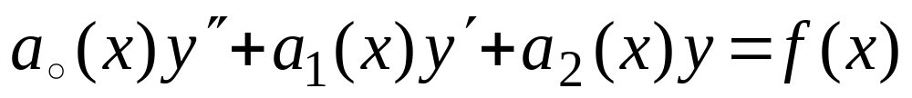
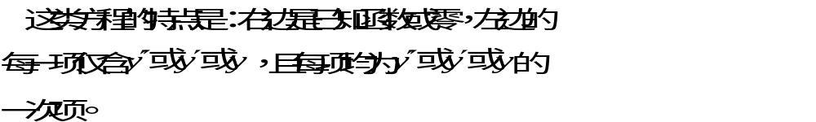

Slide 2
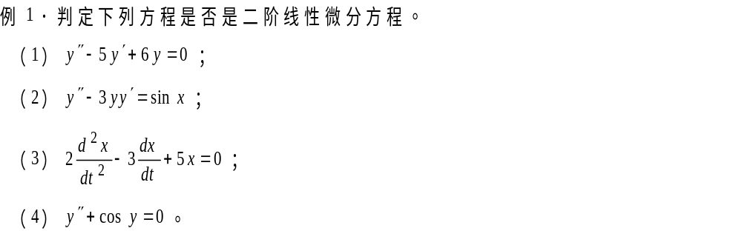
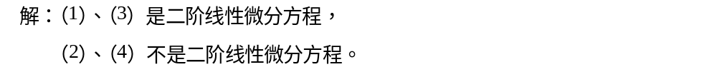

Slide 3
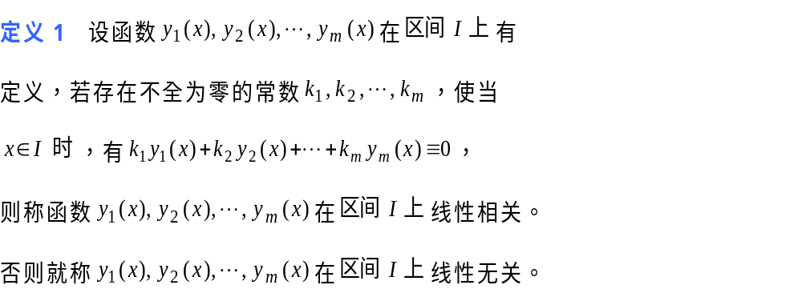
§
4.
2
.1
二阶线性微分方程解的结构

Slide 4
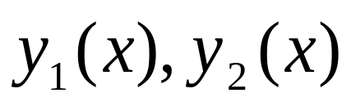

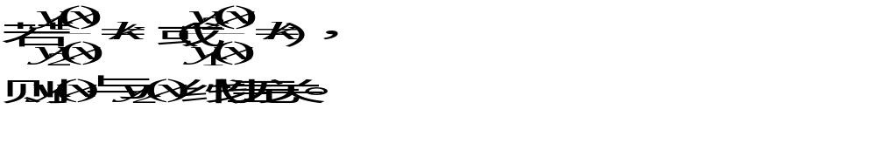
在I上线性相关
在I 上成比例.

Slide 5

例
．
判别下列两组函数
哪些
是线性无关的？

Slide 6
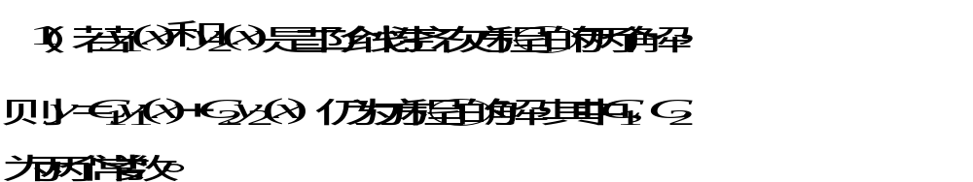
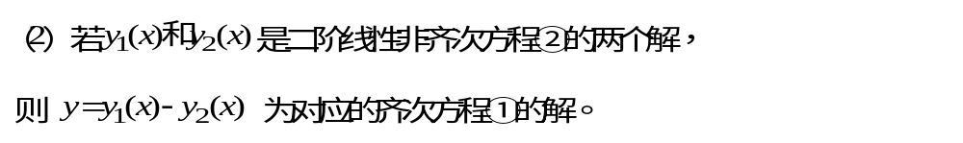

Slide 7
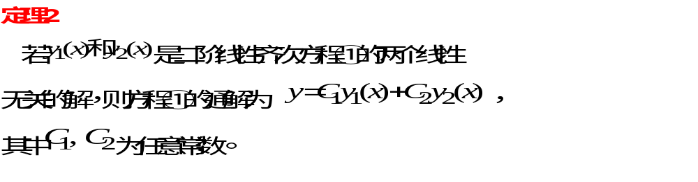
定理
3
y
∗
(
x
)
若函数
是
二阶线性非齐次方程②的一个特解，
Y
(
x
)
是
方程②所对应的齐次方程①的通解，则
y
(
x
)
=
Y
(
x
)
+
y
∗
(
x
)
是方程
的通解。
②

Slide 8
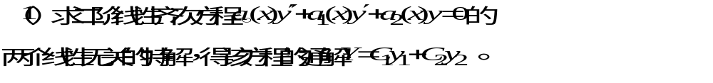
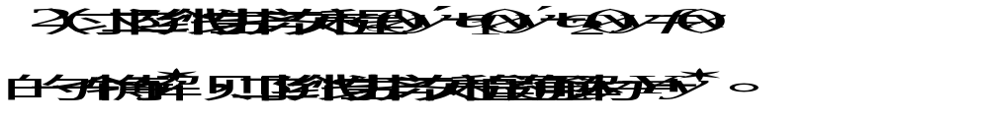


Slide 9
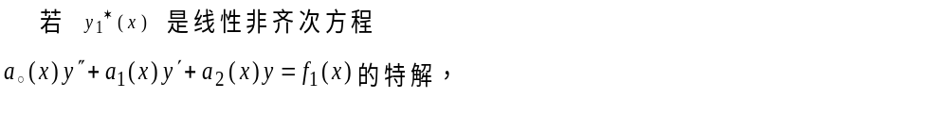
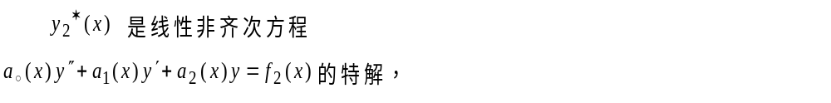
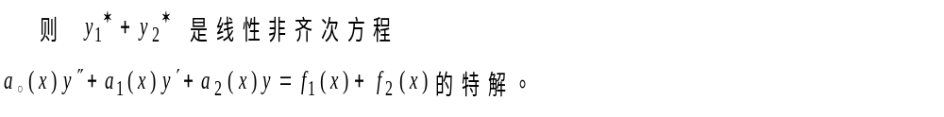

Slide 10
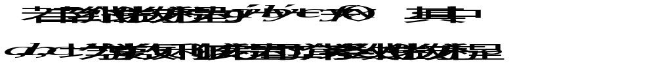

Slide 11
分别讨论方程①的通解
。

Slide 12
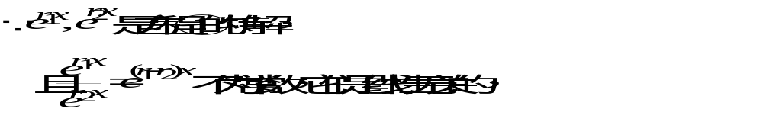
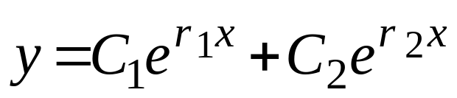

Slide 14
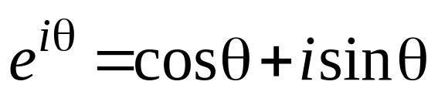
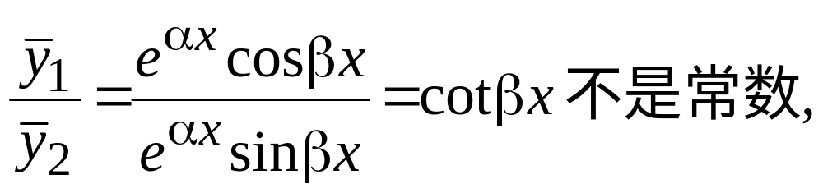

Slide 15
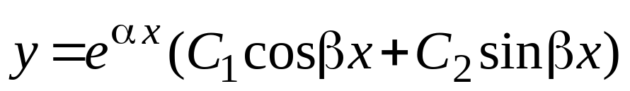

Slide 16
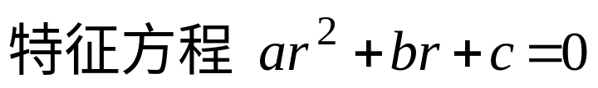


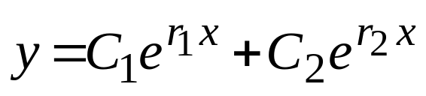
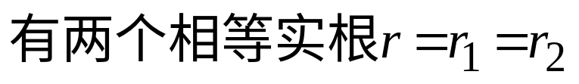
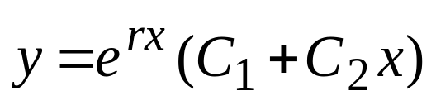
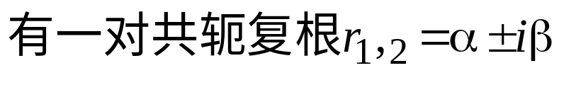
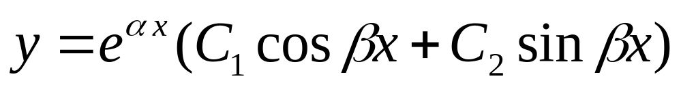
小结：
求二阶常系数线性齐次方程通解的步骤：

Slide 17
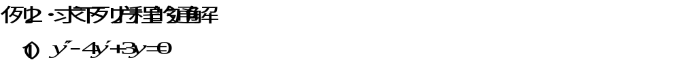

Slide 19
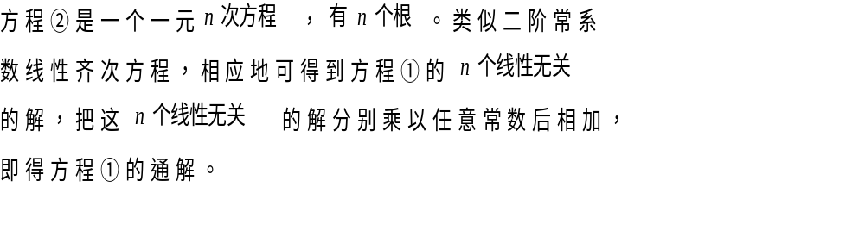

Slide 20



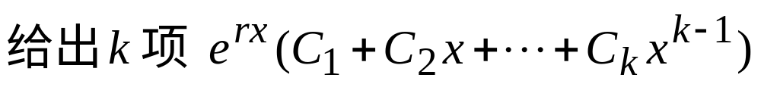
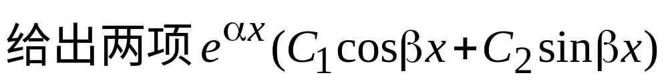
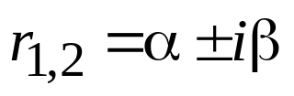


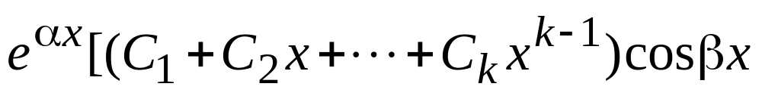
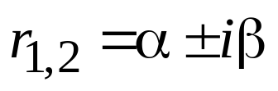
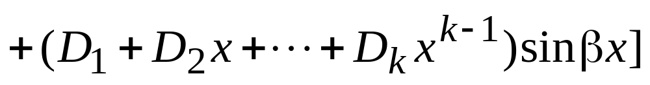
方程①通解中的对应项

Slide 22
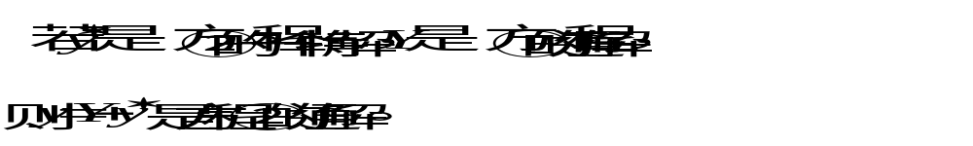
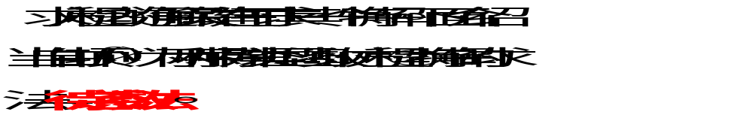

Slide 23

=
α
x
1
.
f
(
x
)
P
(
x
)
e
m

Slide 25
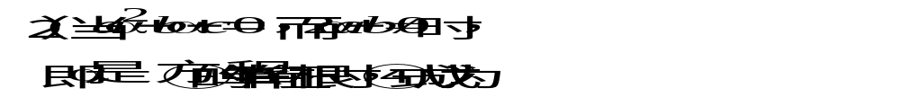
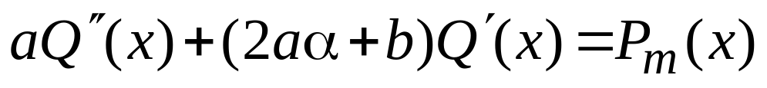

Slide 26
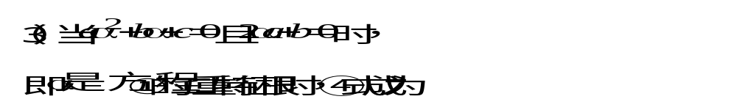
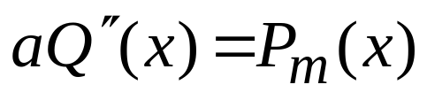

Slide 27
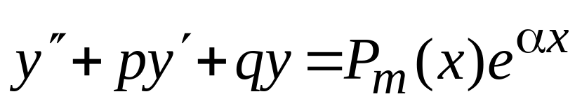
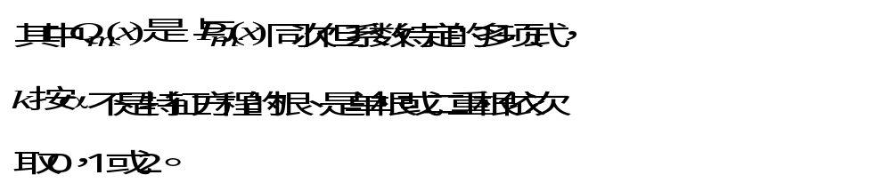

Slide 28
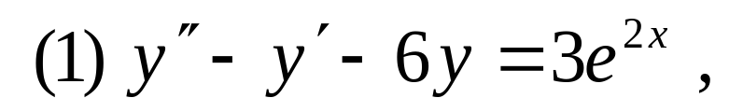
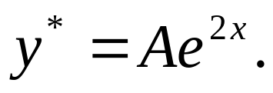
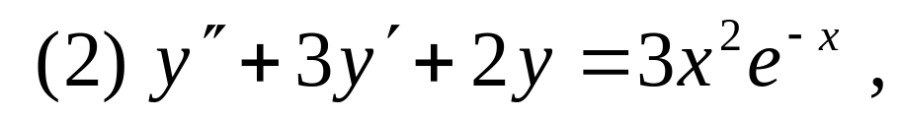
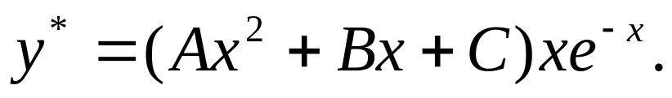
例1 写出下列方程的特解形式：
解
故方程的特解具有形式：
解
故方程的特解具有形式：

Slide 29
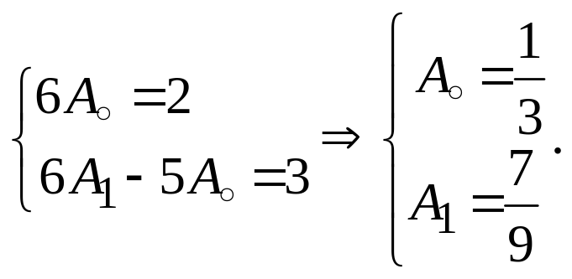

Slide 31


Slide 32
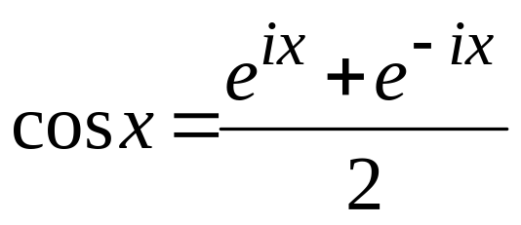
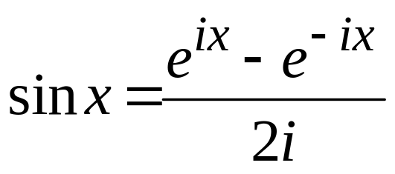




=
α
x
β
+
β
2
.
f
(
x
)
e
[
P
(
x
)
cos
x
P
(
x
)
sin
x
]
m
n

Slide 33




Slide 34


Slide 35




Slide 36


Slide 37















二阶常系数非齐次线性方程特解的解法

Slide 39


Slide 40


Slide 43


Slide 44


Slide 45


Slide 46



Slide 47


Slide 48


Slide 49



五.欧拉(Euler)方程
二阶Euler方程:

Slide 50


2
′
例
1
．求欧拉方程
x
y
′
−
x
y
′
+
y
=
2
ln
x
的通解。
解
其特征方程为
r
2
−
2
r
+
1
=
0
，其根为
r
=
r
=
1
，
1
2

Slide 51


Slide 52


d
2
y
d
1
dy
1
dy
1
d
2
y
=
(
)
=
−
+
dx
2
dx
x
dt
x
2
dt
x
2
dt
2

Slide 53





Slide 54




例2
解

